Slide 1
Гоночная игра на PyGame
Артамонов Егор Константинович
Лицей №64

Slide 2
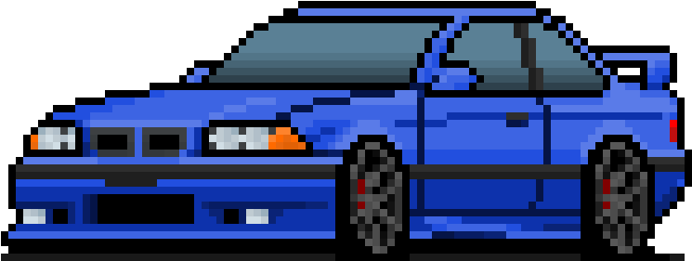
Идея проекта
Я с детства увлекаюсь гонками, поэтому долго над проектом думать не пришлось
Хотелось создать что-то простое и в ретро-стиле, как на эпохе появления первых игр

Slide 3
Основные задачи
Создать ретро-интерфейс и игровой мир
Написать систему управления автомобилем, которая будет схожа с реальными условиями

Slide 4
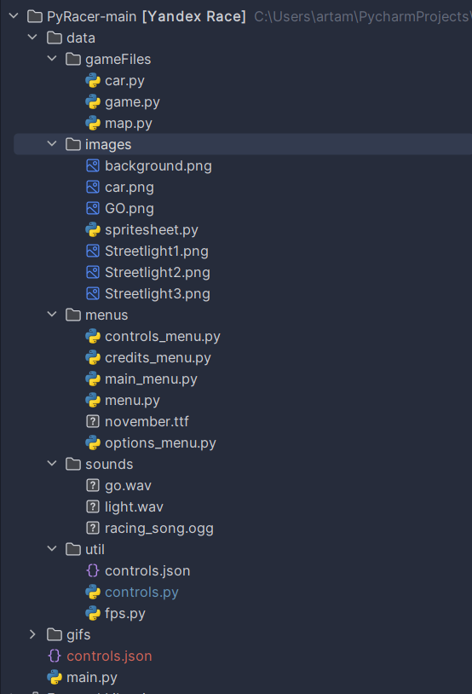
Структура проекта
Основные файлы игры
Изображения и внешний вид
Управление меню
Звуки
Утилиты
GIF-файлы
main.py

Slide 5
Возможности для развития
Сделать новые уровни
Добавить кастомизацию автомобиля
Создать разные погодные условия

